Slide 1
День Государственного флага Российской Федерации 22 августа Воспитатель: Мурзагалиева Татьяна Сюгалиевна
Муниципальное дошкольное образовательное учреждение «Детский сад №33»
г.Саратов

Slide 2
Цель: Вызвать у детей уважительное отношения к флагу нашей страны и воспитание патриотизма. Задачи: Воспитывать любовь к Родине, чувство гордости за свою страну - Россию. Познакомить детей с государственным флагом России . Формировать представление о значении государственного флага ;

Slide 3
Материал: Презентация о флаге РФ, альбомные листы, цветные карандаши. Предварительная работа: рассматривание иллюстраций, рисование флага России.

Slide 4
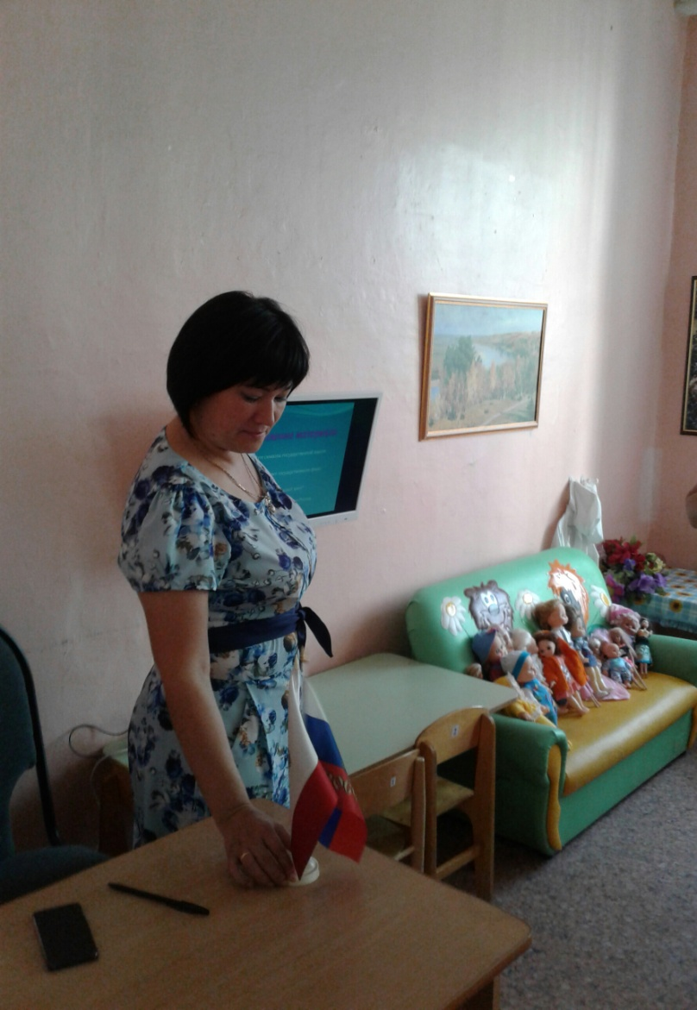
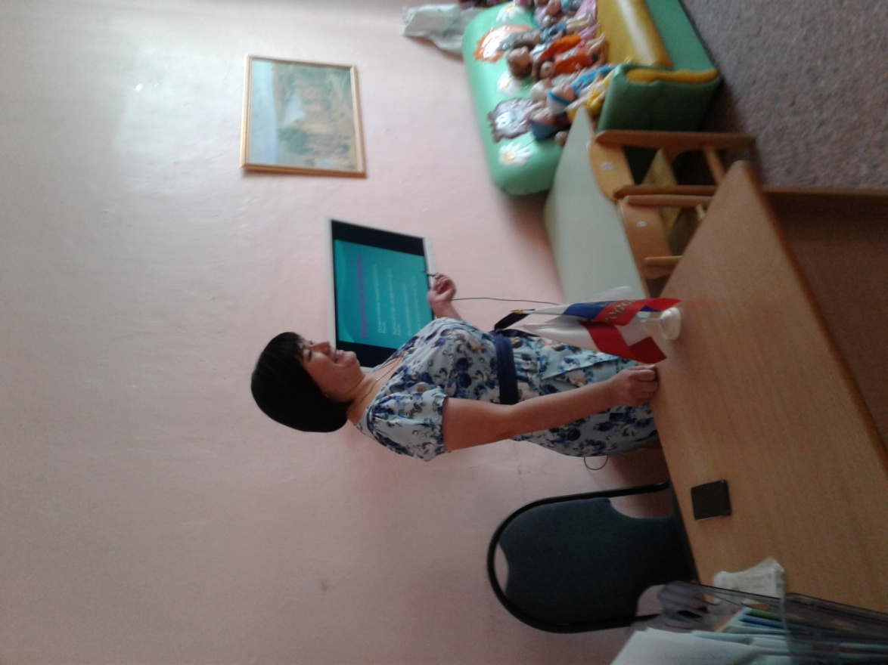

Slide 5
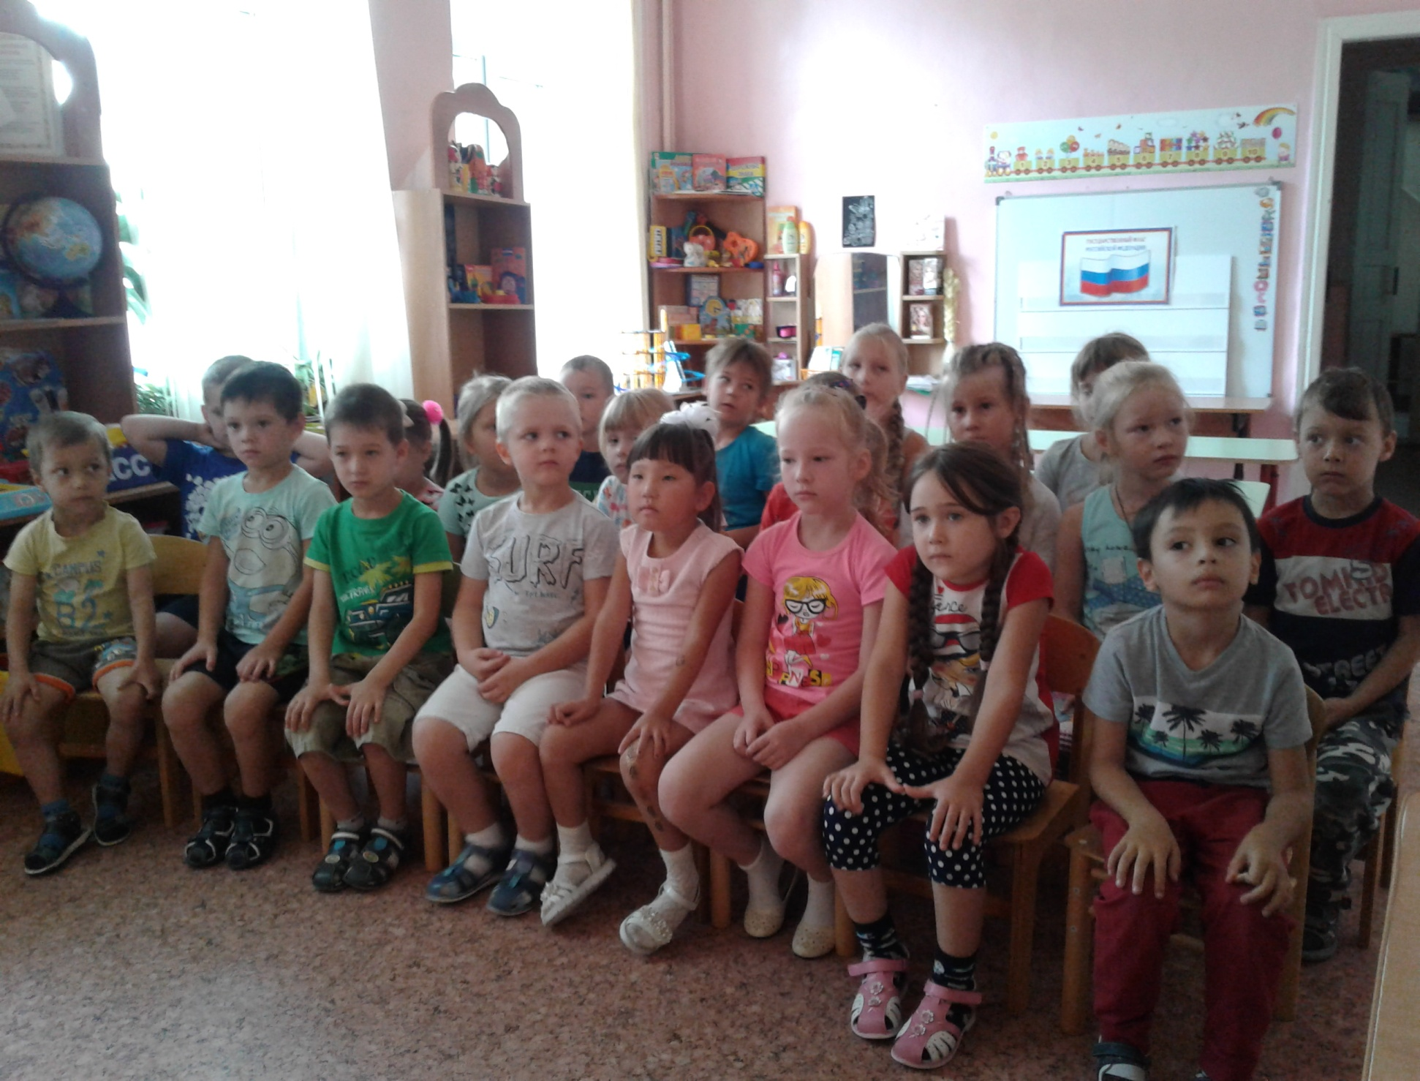

Slide 6
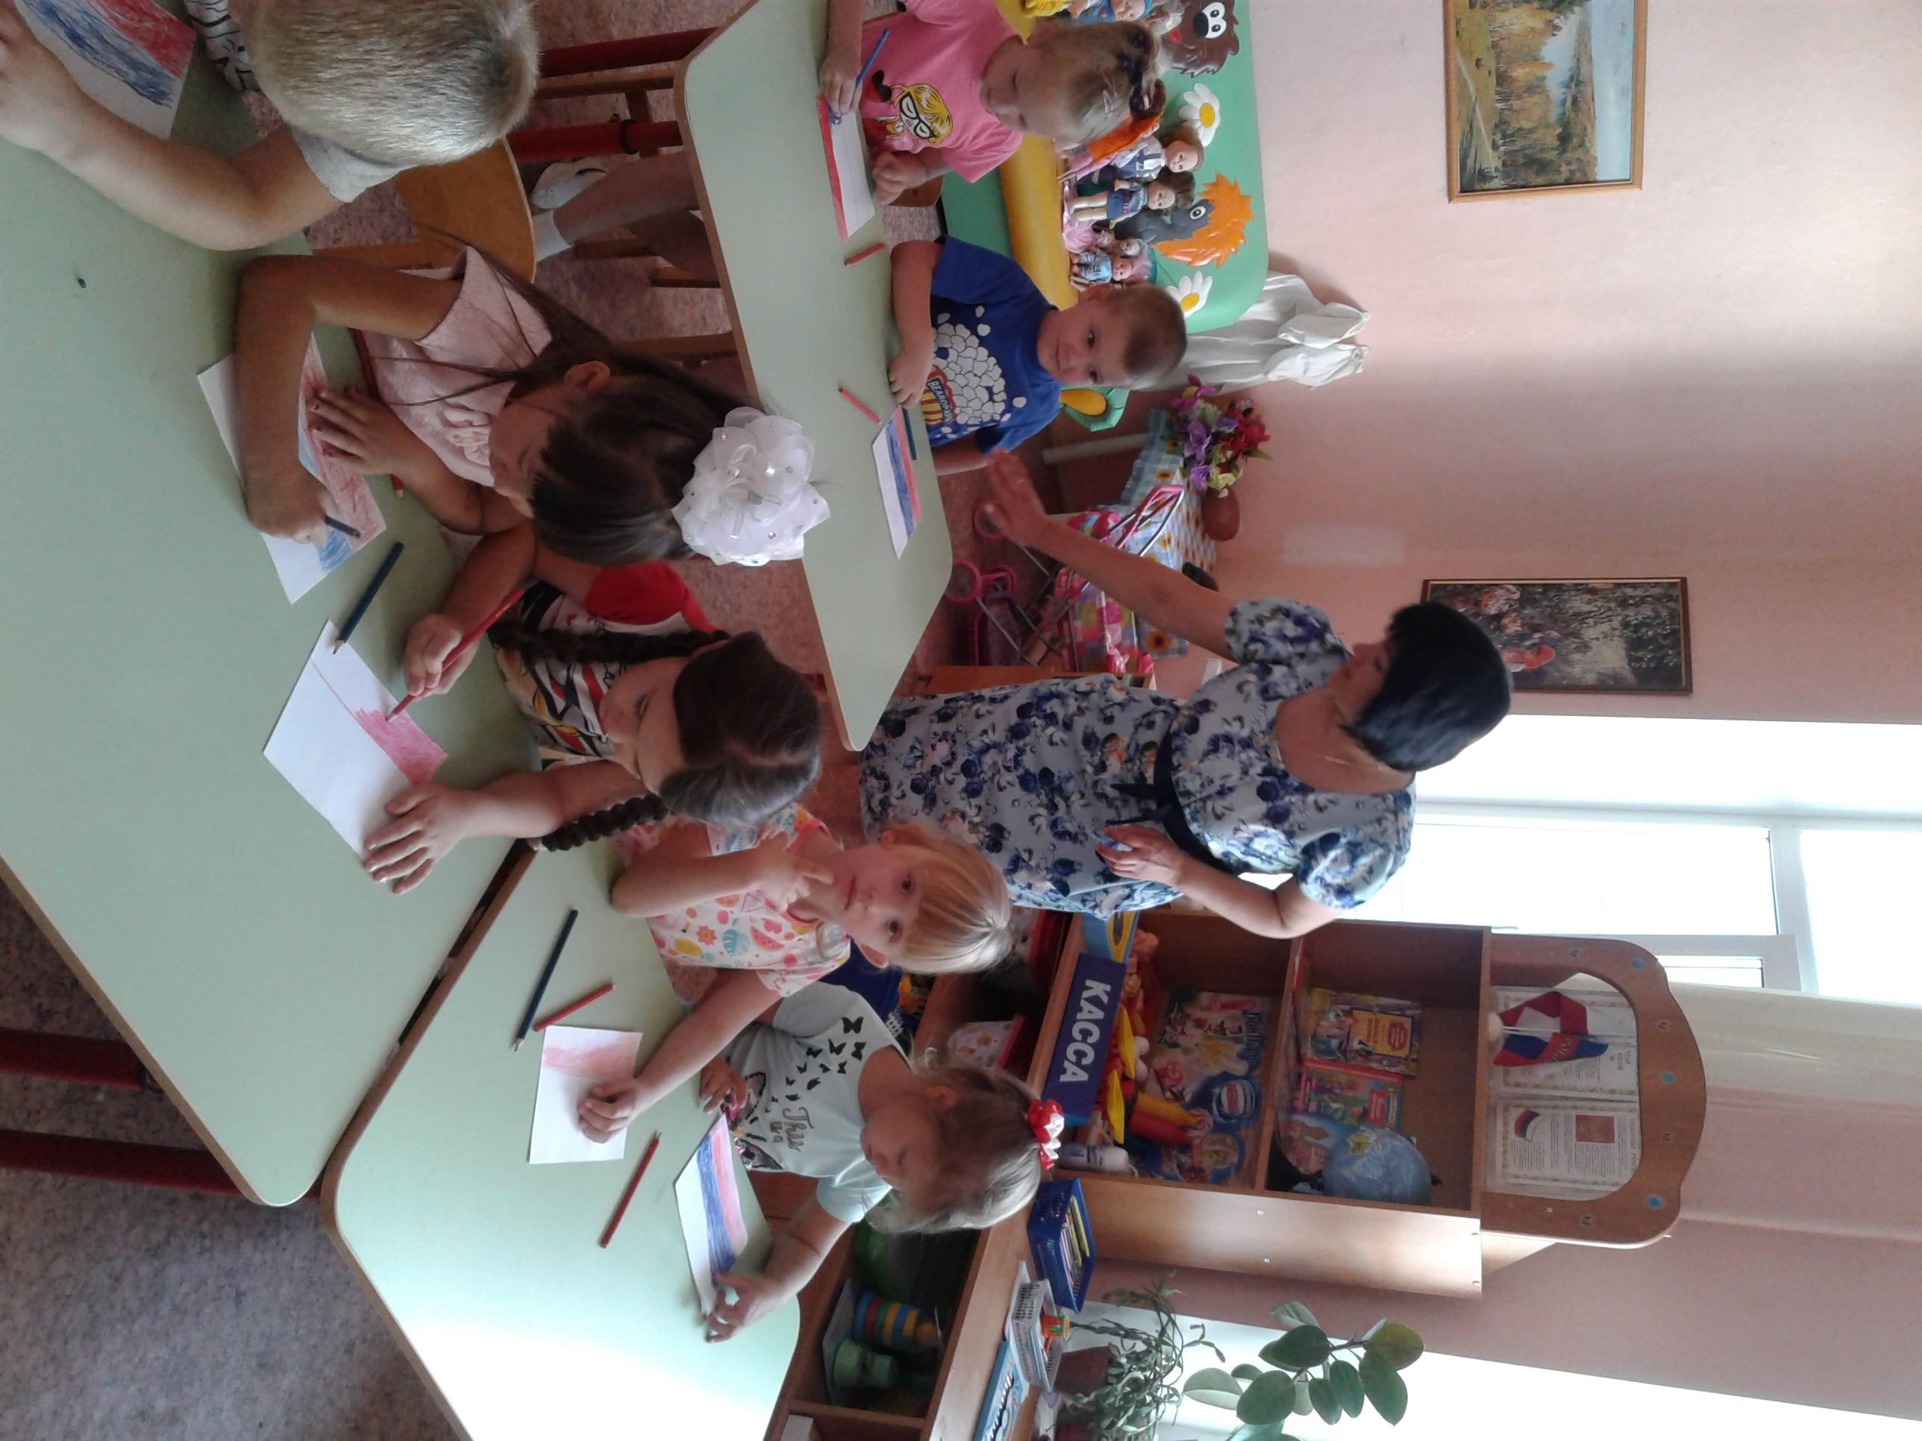

Slide 7
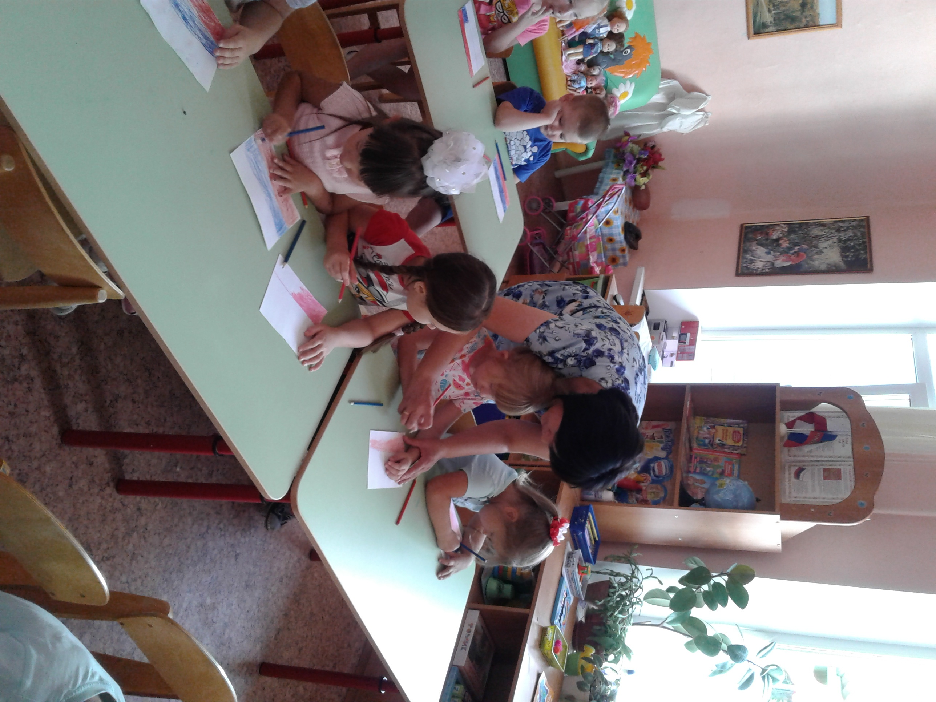

Slide 8
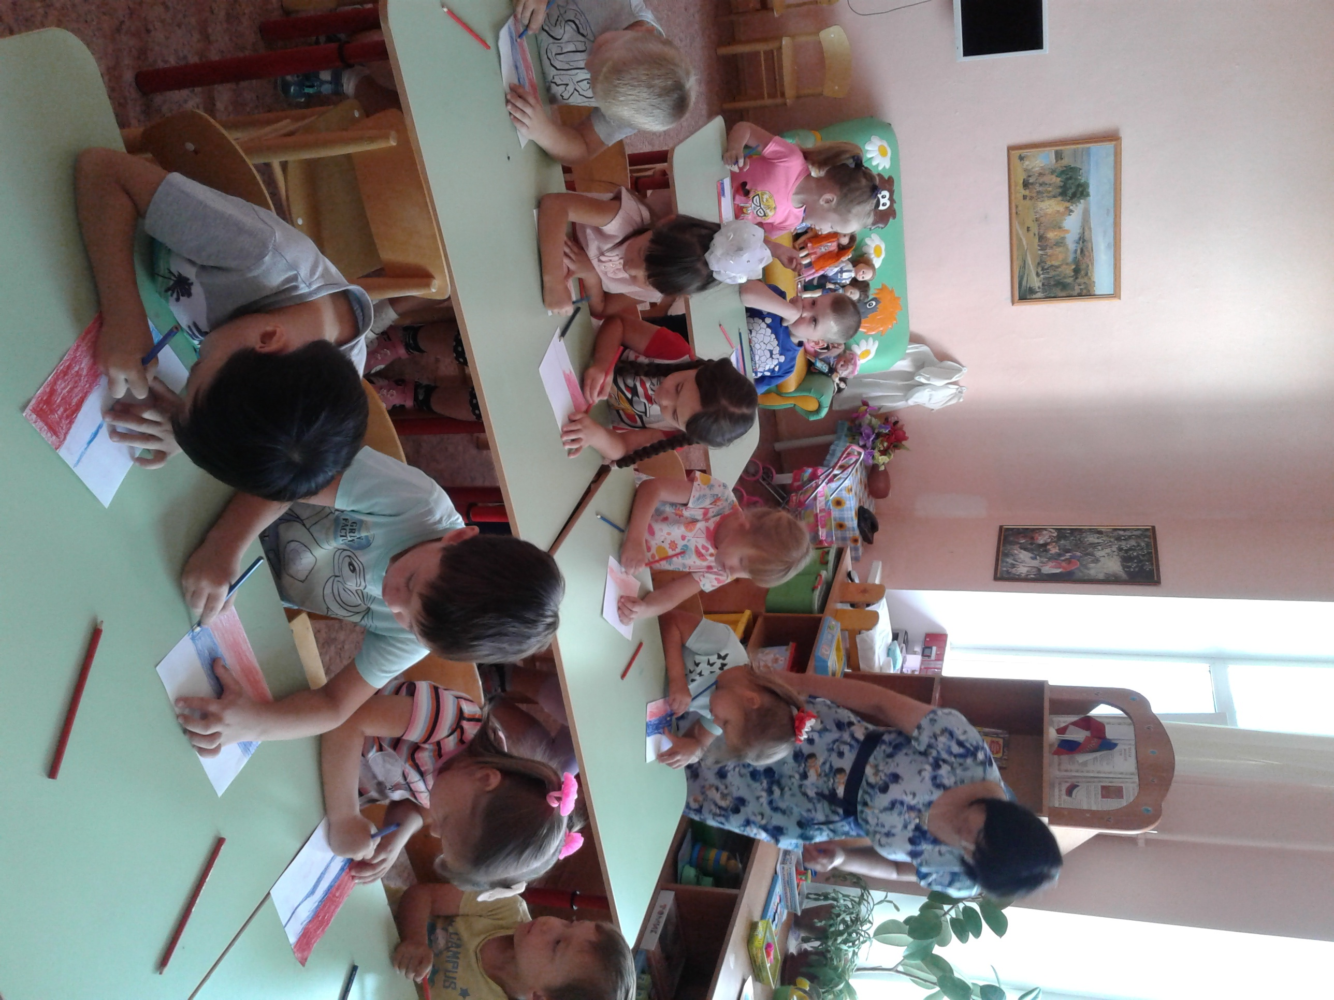

Slide 9
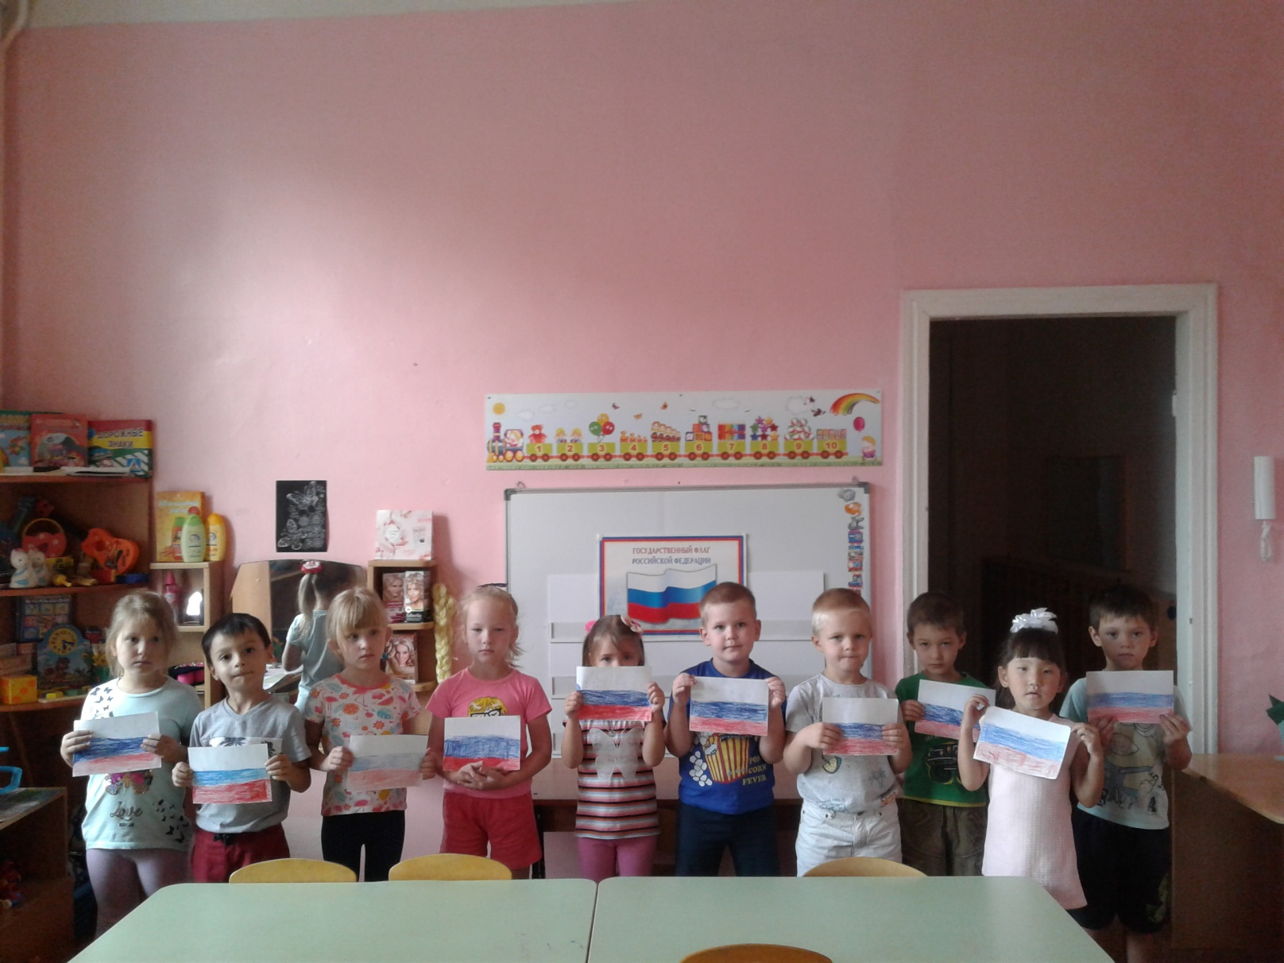

Slide 10
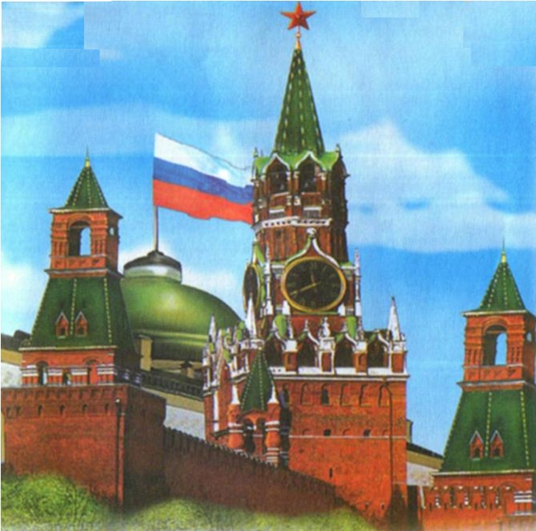
Спасибо за внимание !

